Slide 1
공굴리기 게임 개선
소프트웨어학과 2020975032 안지현

Slide 2
목차
원본코드 소개
개선된 사항
시연영상
출처

Slide 3
원본코드

Slide 4
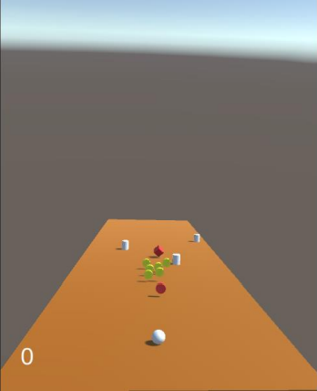
원본 게임 – 공굴리기 게임
방향키,스페이스바를 이용하여
공을 굴려서 코인을 맞추는 게임
코인을 먹은 개수가 나타남
떨어졌을때 다시 실행됨

Slide 5
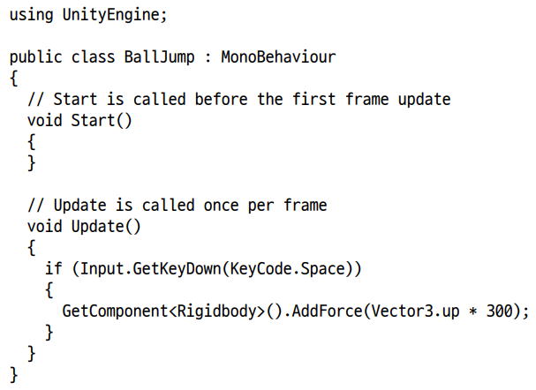
원본 코드 분석 – BallJump.cs
볼이 점프하도록 하는 스크립트
스페이스바키를 누르면 공이 점프하도록 함

Slide 6
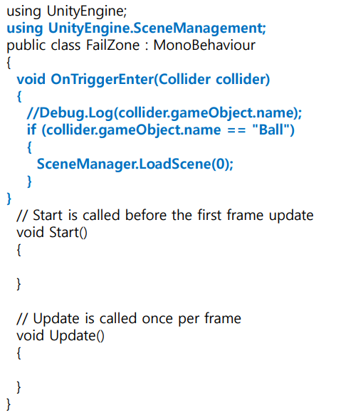
원본 코드 분석 - FailZone
공이 떨어졌을때의 일어나는 일
볼이 떨어지게 되면 다시 원래 자리로 돌아와 재시작하도록 함

Slide 7
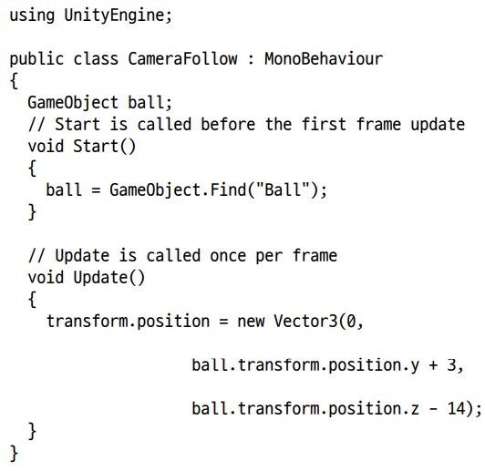
원본 코드 분석 - CameraFollow
카메라가 오브젝트를 따라가도록 함
공이 굴러갈때 카메라가 공의 움직임에 따라 이동

Slide 8
개선된 사항

Slide 9
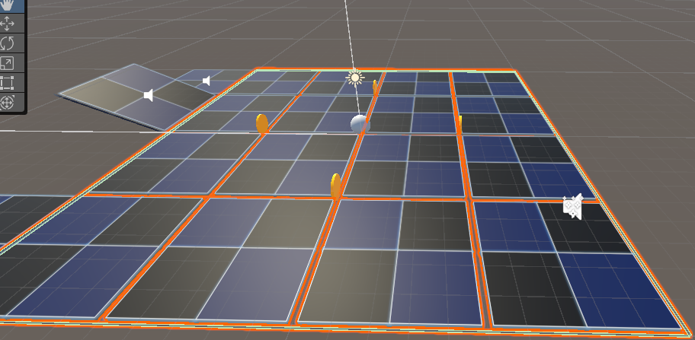

수정1 – 그라운드 배경 추가

Slide 10
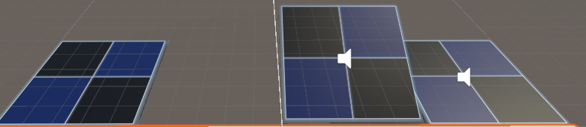
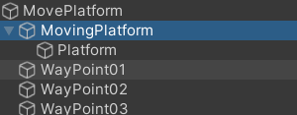
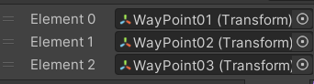
수정2.1 – 움직이는 Platform 생성
Movingplatform에 element를 추가해줘서 저절로 위아래로 움직이도록 함

Slide 11
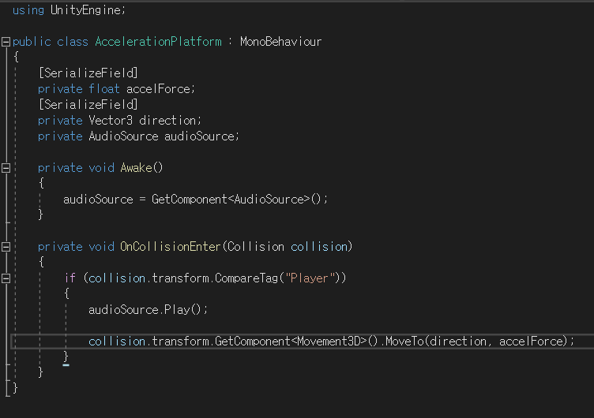

수정2.2 – 점프판 생성
점프판에 공이 부딪혔을때 지정된 방향으로 튕겨나가도록 함

Slide 12
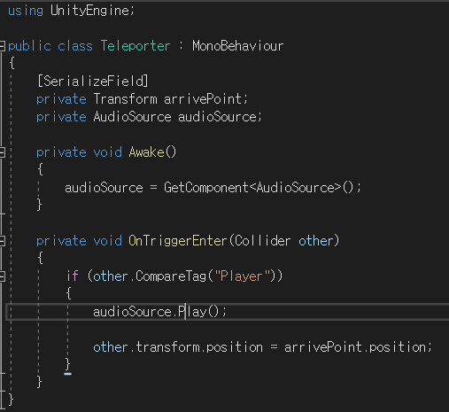
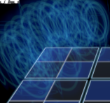
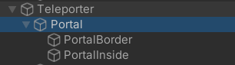
수정2.3 – 텔레포트 생성
텔레포트를 생성해서
지정된 위치로 순간이동하게 함

Slide 13
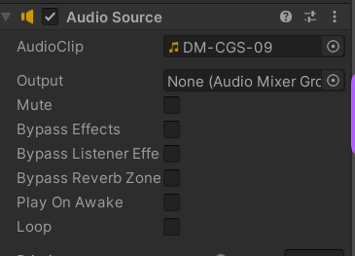
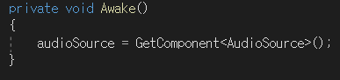
수정3 - 효과음 생성
공이 코인에 닿을때 , 점프대에 올라갔을때, 텔레포트를 사용하였을 때 효과음이 나도록 설정
Play On Awake를 해제하여 시작부터 소리가 나지 않도록 해야함

Slide 14
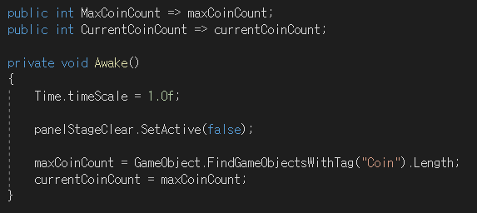
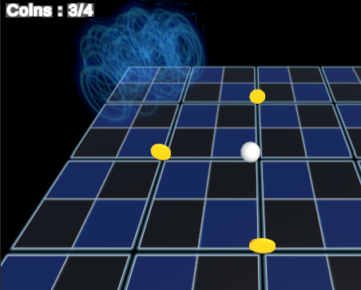
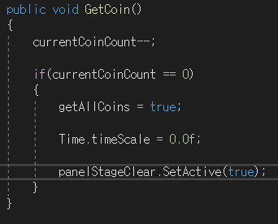
수정4 – 코인을 다 먹어야 통과
현재 남아있는 코인의 개수가 최대코인갯수가 되도록 함수에 저장
즉 4개의 코인을 다 먹어야 통과됨

Slide 15
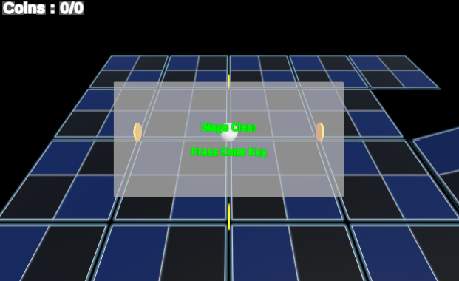
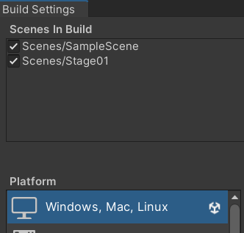
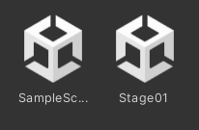
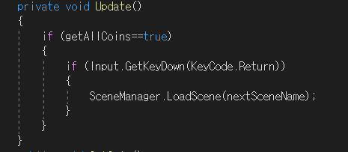
수정 5 – 스테이지 만들기
코인을 다 먹으면 엔터키를 눌러 다음 스테이지로 넘어가도록 설정
Scene을 더 만들어준다.

Slide 16
시연 영상

Slide 17
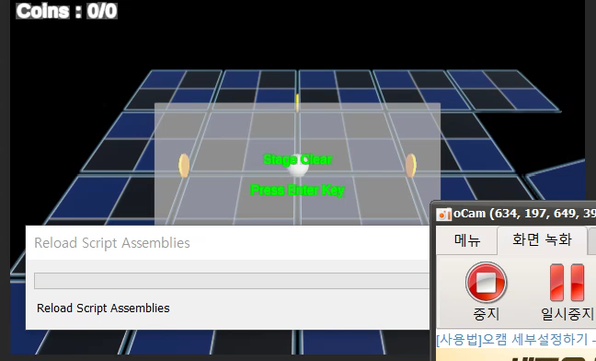
시연 영상

Slide 18
출처

Slide 19
출처
Unity 강좌 공굴리기 게임 7 : 네이버 블로그 (naver.com)
Ch 7. 스테이지 구현(+ Snap Settings) - 평생 공부 블로그 : Today I Learned‍ 🌙 (ansohxxn.github.io)
유니티 오디오 리스너(Audio Listener) & 오디오 클립(Audio Clip) (tistory.com)
Audio | Unity Asset Store

Slide 20
감사합니다

